Slide 1

NÁZEV: VY_32_INOVACE_19:anglický jazyk3.roč.
NÁZEV ŠKOLY: ZŠ Dolní Benešov
AUTOR: Lucie Vrchovecká
ČÍSLO PROJEKTU: CZ..07/1.4.00/21.1262
TÉMA: Who`s this?

Slide 2
Anotace
Tento materiál slouží k vysvětlení rozdílu mezi slovíčky „who“ a „what“. Dále si žáci procvičí a ujasní rozdíly mezi otázkami „Who`s this?“ a „What`s this?“

Slide 3
Who / What
Kdo/ Co, Jaký

Slide 4


PAMATUJ SI!
Who = Kdo
Ptáme se na osobu!
What = Jaký; Co
Ptáme se na věc!

Slide 5
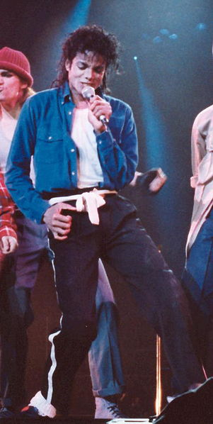
Who`s this?
Kdo je to?
This is Michael Jackson.

Slide 6
What`s this?
Co je to?
It`s a ruler.

Slide 7
Ask and answer.
1)
What`s this?
It`s a pencil case.
Notes:
http://www.google.cz/imgres?q=ewa+farna&start=24&num=10&hl=cs&client=firefox-a&tbo=d&rls=org.mozilla:cs:official&biw=1366&bih=648&tbm=isch&tbnid=V80smKT7WtiEdM:&imgrefurl=http://www.wzrost-gwiazd.pl/Ewa-Farna/&docid=tRdaCrcboQ74CM&imgurl=http://www.wzrost-gwiazd.pl/photos/Ewa-Farna.jpg&w=440&h=320&ei=u-bEULPSNc2O4gTcv4HYBg&zoom=1&iact=hc&vpx=173&vpy=344&dur=690&hovh=191&hovw=263&tx=138&ty=127&sig=108496711319159772635&sqi=2&page=2&tbnh=129&tbnw=178&ndsp=40&ved=1t:429,r:25,s:0,i:19

Slide 8
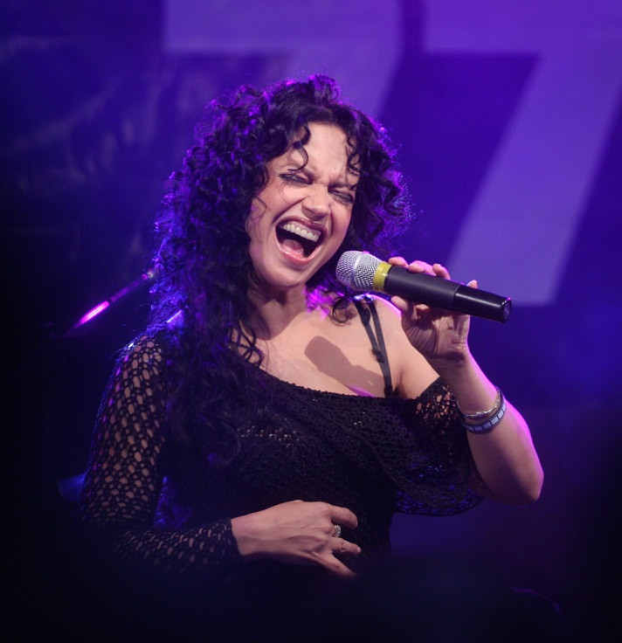
Ask and answer.
2)
Who`s this?
This is Lucie Bílá.

Slide 9
Ask and answer.
3)
What`s this?
It`s a desk.

Slide 10
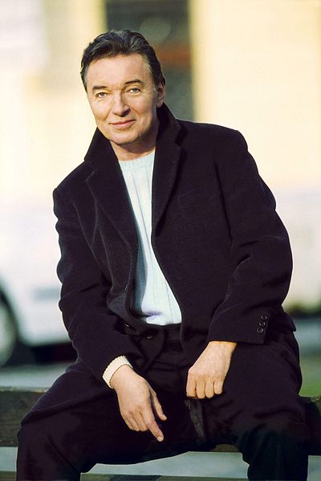
Ask and answer.
4)
Who`s this?
This is Karel Gott.

Slide 11
Citace
Text:
Autorem všech textů je autor tohoto materiálu, 12. 12. 2012
Obrázky:
Otevřená galerie Microsoft Office, 12. 12. 2012
Soubor:Michael_Jackson-3.jpg. In: Wikipedia: the free encyclopedia [online]. 2009. vyd. San Francisco (CA): Wikimedia Foundation, 2001- [cit. 2012-12-12]. Dostupné z: http://cs.wikipedia.org/wiki/Soubor:Michael_Jackson-3.jpg
Soubor:Lucie Bila.jpg - Wikipedie. In: Wikipedia: the free encyclopedia [online]. 2007. vyd. San Francisco (CA): Wikimedia Foundation, 2001- [cit. 2012-12-12]. Dostupné z: http://cs.wikipedia.org/wiki/Soubor:Lucie_Bila.jpg
Soubor:Kg-foto3.jpg. In: Wikipedia: the free encyclopedia [online]. 2002. vyd. San Francisco (CA): Wikimedia Foundation, 2001- [cit. 2012-12-12]. Dostupné z: http://cs.wikipedia.org/wiki/Soubor:Kg-foto3.jpg

